Slide 1



Zestaw ćwiczeń domowych

Slide 2
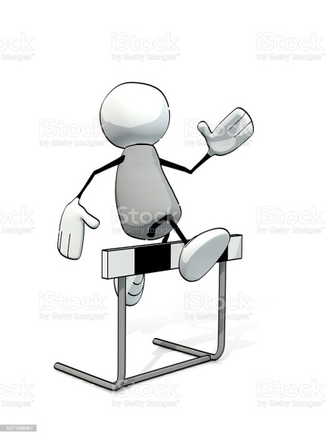
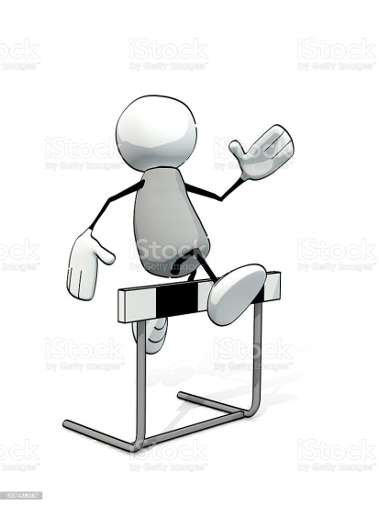
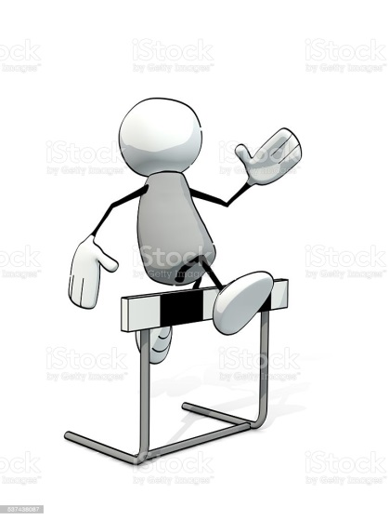
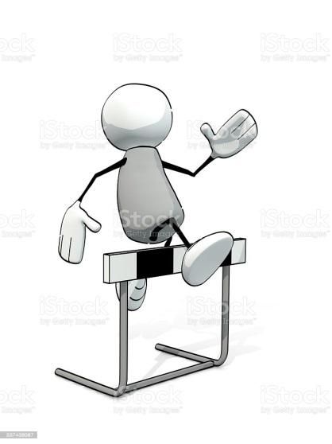
DRABINKA KOORDYNACYJNA
(ĆWICZENIA PŁOTKARSKIE)
Na podłodze układamy drabinkę składającą się z 6 szczebelków, szczebelki możemy wykonać zwijając koszulki w rulon o długości 30 cm. Można również wykorzystać inne rzeczy np. sznurek.
Odległość pomiędzy szczebelkami naszej drabinki to 1 lub 1 ½
stopy.
Na tak wykonanej drabince będziemy wykonywać nasze ćwiczenia.
Ćwiczenia wykonujemy w jednym kierunku, bokiem wracamy do punktu początkowego. Każde ćwiczenie powtarzamy x2.

Slide 3

1 Ćwiczenie:
Przeskoki obunóż nad szczebelkami
Przeskoki obunóż pojedynczo nad wszystkimi szczebelkami
Powrót marszem na linię startu
Ćwiczenie wykonujemy x2

Slide 4
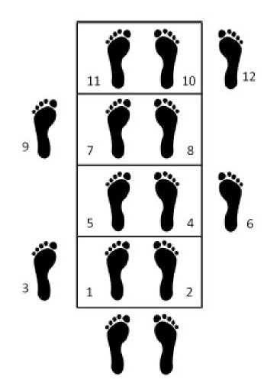
2 Ćwiczenia:
Przeskoki na prawej nodze
Przeskoki kolejno na wszystkimi
szczebelkami na nodze prawej.
Powrót marszem na linię startu
Ćwiczenie wykonujemy x2

Slide 5
3. Ćwiczenie
Przeskoki na lewej nodze
Przeskoki kolejno nad wszystkimi
szczebelkami na nodze lewej
Powrót marszem na linię startu
Ćwiczenie powtarzamy x2

Slide 6
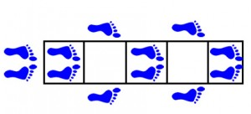
4 Ćwiczenie:
Przeskoki obunóż i do rozkroku
Wykonujemy przeskoki obunóż nad 1 szczebelkiem
następnie wykonujemy podskok do rozkroku nad
2 szczebelkiem
(stopy po skoku ustawione tak był szczebelek był
pomiędzy nimi)
i ponownie obunóż przeskok nad kolejnym 3 szczebelkiem itd. do końca drabinki
Powrót marszem na linie startu.
Ćwiczenie powtarzamy x2

Slide 7
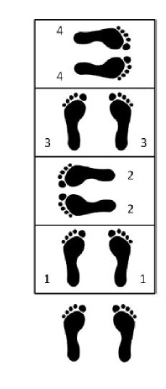
5.Ćwiczenie
Przeskoki obunóż bokiem
Przeskoki obunóż kolejno nad wszystkimi szczebelkami
(ustawienie lewym bokiem do drabinki)
Powrót marszem na linię startu
Przeskoki obunóż kolejno nad wszystkimi szczebelkami
(ustawienie prawym bokiem do drabinki)
Ćwiczenie wykonujemy x2 z lewej i prawej strony.

Slide 8
6. Ćwiczenie
Przeskoki obunóż ze skrętem
Przeskoki obunóż nad szczebelkami w przód z ćwierć obrotem i ustawienie stóp przy szczebelku raz na lewo raz na prawo itd. do końca drabinki
Powrót marszem na linię startu
Ćwiczenie powtarzamy x2

Slide 9
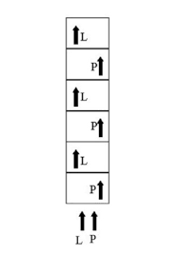
7. Ćwiczenie
Bieg nad szczebelkami
Wykonujemy bieg nad szczebelkami pokonując kolejno wszystkie szczebelki
od pierwszego do ostatniego
Powrót marszem na linię startu
Ćwiczenie wykonujemy x2

Slide 10
8. Ćwiczenie
Marsz z wysokim unoszeniem kolan
Wykonujemy marsz kolejno nad szczebelkami unosząc na przemian do góry raz lewe raz prawe kolano
Powrót marszem na linię startu.
Ćwiczenie powtarzamy x2

Slide 11
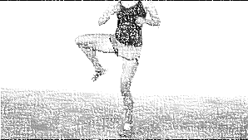
9. Ćwiczenie
Marsz bokiem ze wznosem kolan
Marsz kolejno nad szczebelkami z wysokim wznosem nóg z ustawienia bokiem do drabinki z prawej strony
Powrót marszem na linie startu
Marsz kolejno nad szczebelkami z wysokim wznosem
nóg z ustawienia bokiem do drabinki z lewej sztrony Powtarzamy ćwiczenie x2 na każdą stronę.

Slide 12
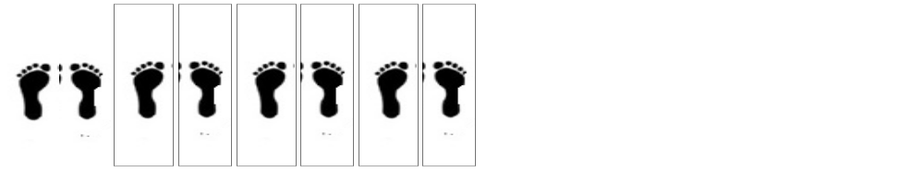
10. Ćwiczenie
Bieg bokiem
Ustawienie bokiem prawym do drabinki i szybkie przebieganie nad szczebelkami
Powrót marszem na linię startu
Ustawienie bokiem lewym do drabinki i szybkie przebieganie nad szczebelkami.
Ćwiczenie wykonujemy x2 na prawą i lewą nogę.

Slide 13
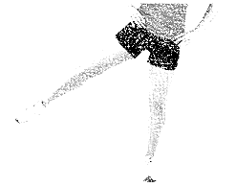
11.Ćwiczenie
Marsz wahadłowy
Wykonujemy lekkie przeskoki kolejno nad szczebelkami wykonując ruch wahadłowy nogą
(odmach w bok raz lewa raz prawa noga).
Powrót marszem na linię startu
Ćwiczenie wykonujemy x2

Slide 14
12.Ćwiczenie
Bieg w przód i w tył
Szybkie przebieganie nad szczebelkami w przód i
z powrotem w tył.
Przebiegamy nad 1 szczebelkiem i wracamy w tył
Następnie przebiegamy 2 szczebelki w przód i wracamy w tył o 1 szczebelek
Zawsze przebiegamy 2 szczebelki do przodu a wracamy o 1 szczebelek w tył.
W ten sposób pokonujemy wszystkie 6 szczebelków drabinki.
Powrót marszem na linie startu
Ćwiczenie powtarzamy x2.

Slide 15
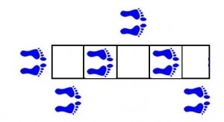
13. Ćwiczenie
Przeskoki obunóż w przód i w bok
Wykonujemy przeskoki obunóż nad 1 szczebelkiem, następnie skok obunóż w bok na lewo,
Ponownie skok do środka nad szczebelkiem i kolejny skok obunóż w bok na prawo.
Powtarzamy to na całej długości drabinki.
Powrót marszem na linie startu.
Ćwiczenie wykonujemy x2

Slide 16
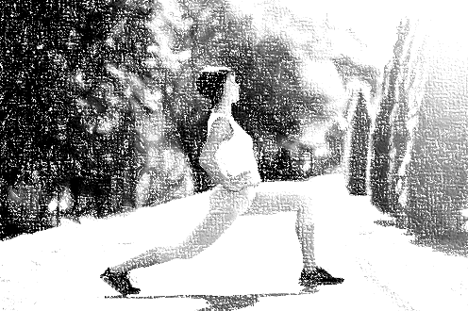
14. Ćwiczenie
Marsz w wypadzie
Marsz kolejno nad szczebelkami wykonując długi krok co 2 szczebelek na przemian raz lewa raz prawa noga. (nogę przenosząc nad szczebelkiem unosimy w górę.
Wykonać zatrzymanie z jednoczesnym opuszczeniem bioder w dół, noga w przodzie jest ugięta w kolanie a noga z tyłu powinna być prosta.
Kolejny krok rozpoczyna noga ustawiona z tyłu
Powrót marszem na linię startu.
Ćwiczenie wykonujemy x2

Slide 17
15.Ćwiczenie.
Pajacyki
Pokonujemy kolejno wszystkie szczebelki wykonując pajacyki nad szczebelkami
(przeskok nad szczebelkiem nogi złączone ręce nad
głową, kolejny przeskok nogi wykonują rozkrok,
ręce w bok)
Powrót marszem na linię startu
Ćwiczenie wykonujemy x2

Slide 18
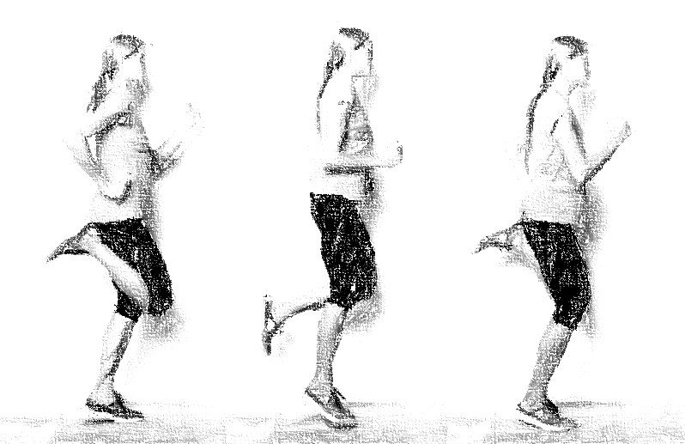
16.Ćwiczenie.
Skip C
Przebieganie nad szczebelkami z dociąganie pięt do pośladka.
(Zaczynamy nogą lewą, która przebiega nad
szczebelkami, prawą pietą dotykamy pośladka
i stawiamy obie nogi itd. do końca drabinki)
Powrót marszem na linię startu
Powtarzamy ćwiczenie od nogi prawej by lewą pietą dociągać do pośladka.

Slide 19
17. Ćwiczenie
Kaczy chód
Ustawienie lewym bokiem do drabinki lekki przysiad i marsz bokiem przenosząc cały czas tylko lewą nogę za szczebelki dostawiając nogę prawa.
Powrót marszem na linię startu
Zmiana ustawienia na prawy bok, i wykonujemy ćwiczenie ponownie nogą prawą.
Ćwiczenie powtarzamy 2x na nogę

Slide 20
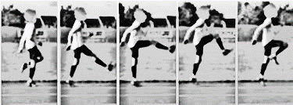
18. Ćwiczenie
Unieś-dostaw
Ustawienie z boku drabinki lewa strona,
Krok nogą prawą w przód następnie szybki wznos lewej nogi ugiętej w kolanie i szybkie dostawienie do nogi prawej itd. do końca drabinki.(nogę lewą przenosimy nad szczebelkiem)
Powrót marszem na linie startu zmiana strony na prawą
Ćwiczenie powtarzamy x2
.

Slide 21
19. Ćwiczenie
Przeskoki z przysiadem
Przeskoki obunóż nad szczebelkami z przejściem do lekkiego przysiadu i ponowny przeskok nad następnym szczebelkiem, z jednoczesną pracą rąk. (Ręce wykonują zamach przed wyskokiem).
Powrót marszem na linie startu
Ćwiczenie powtarzamy x2

Slide 22
20. Ćwiczenie
Ćwiczenie oddechowe
Spokojny marsz nad szczebelkami z wdechem i wydechem.
Przejście nad 1 szczebelkiem, wykonujemy wspięcie na palcach wdech.
Przejście nad 2 szczebelkiem stopy stawiamy na podłodze i wykonujemy wydech itd. na przemian do końca drabinki.
Powrót marszem na linię startu
Ćwiczenie powtarzamy x2

